Slide 1

@juanmisak
Juan Mite
Amante del prototipado y de las hackatones, desarrollador de aplicaciones móviles, aplicaciones web y sistemas embebidos para la industria, ganador de varios premios locales y nacionales. Promotor de tecnologías libres tanto en hardware, software y aeromodelismo, obsesionado con el buen diseño, aficionado a la seguridad informática, inteligencia artificial y a la música.

Slide 2
MQTT
Protocolo por excelencia para IoT

Slide 3
PARADIGMA
PUB
SUB

Slide 4
REALMENTE...
PUB
SUB

Slide 5
Desacoplamiento
1
ESPACIO
Publicadores y subscriptores pueden conocerce o no.
1
TIEMPO
No necesariamente tiene que ser tiempo real.
0
NO BLOCKING
0
Hacen otras tareas mientras envían o reciben mensajes.

Slide 6
Acciones básicas
CONECTARSE AL BROKER
1
Establecer conexión con el broker
1
SUBSCRIBIRSE
Recibir mensajes de un topic
0
PUBLICAR
Enviar un mensaje a todos los dispositivos subscritos a determinado topic.
0
DESUSCRIBIRSE
Dejar de recibir los mensajes de un topic antes subscrito

Slide 7
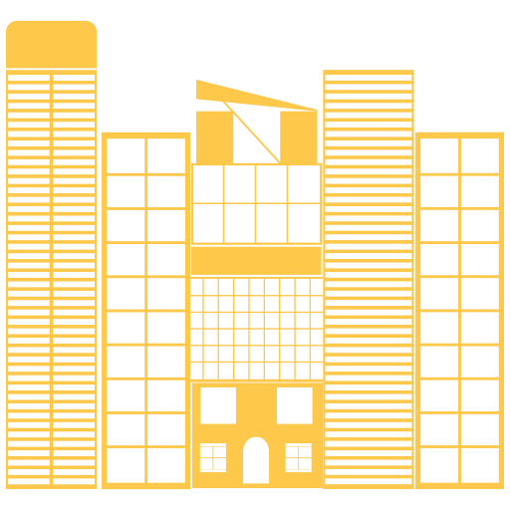
Ejemplo

Slide 8
TOPICS
/edificio1/piso1/temp
/edificio1/piso1/hum
/edificio2/piso2/temp
/edificio2/piso3/hum

Slide 9
COMODINES
/edificio1/piso1/#
/edificio1/+/hum

Slide 10
Calida de servicio (QoS)
1
0
Confía en TCP.
1
1
Al menos una vez.
0
2
2
Solo una vez.

Slide 11
@juanmisak
Juan Mite
Amante del prototipado y de las hackatones, desarrollador de aplicaciones móviles, aplicaciones web y sistemas embebidos para la industria, ganador de varios premios locales y nacionales. Promotor de tecnologías libres tanto en hardware, software y aeromodelismo, obsesionado con el buen diseño, aficionado a la seguridad informática, inteligencia artificial y a la música.

